Slide 1
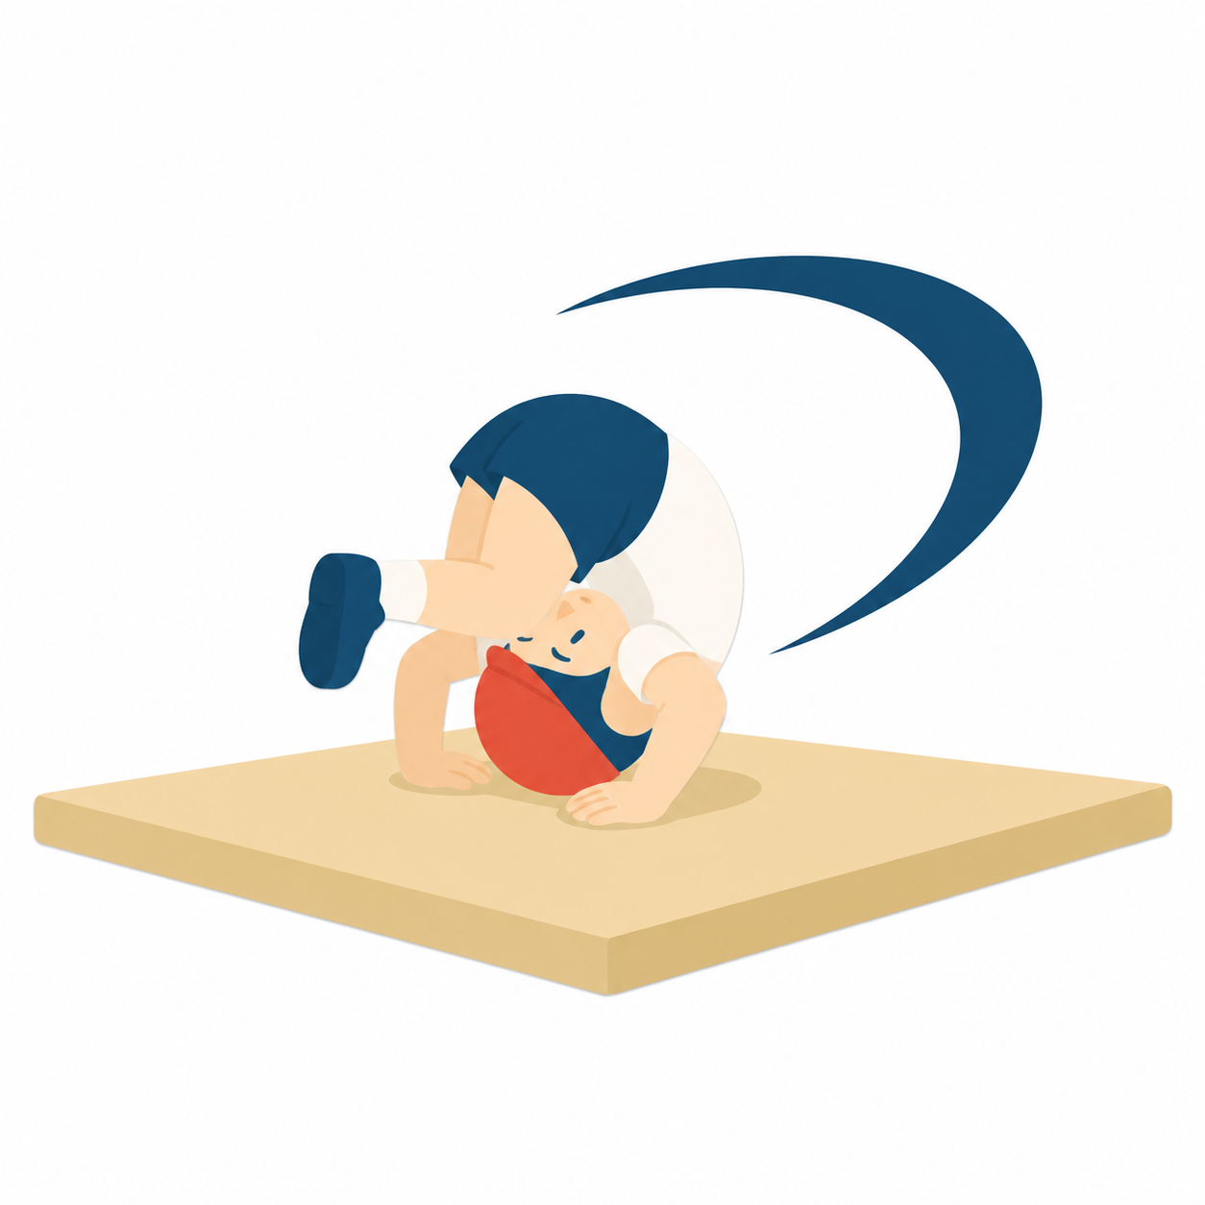
体育 学習カード 高学年（5・6年）
きかいうんどう
器械運動
マット運動
年
組
名前
たんげんの めあて
わざ
できるように なりたい 技
できたら ◎○△に 〇を つけよう
かいきゃくぜんてん
かいきゃくこうてん
前転・開脚前転
◎○△
開脚後転
◎○△
しんしつこうてん
とうりつぜんてん
伸膝後転
◎○△
倒立前転
◎○△
と
そくほうとうりつかいてん
跳び前転
◎○△
側方倒立回転
◎○△
とうりつ
ほじょ
ロンダート
◎○△
倒立（補助つき）
◎○△
技の くみあわせ（れんぞく技）
◎○△
うまく なる コツ
回転の いきおいを 止めない（ひざを かかえる・手で おす）
技と 技の「つなぎ」を なめらかに
まいじかん
きろく
毎時間の 記録
時 | きょうの めあて・したこと | できばえ
1 |  | ◎ ○ △
2 |  | ◎ ○ △
3 |  | ◎ ○ △
4 |  | ◎ ○ △
5 |  | ◎ ○ △
6 |  | ◎ ○ △
たんげんの ふりかえり
できるように なった 技・組み合わせた 技を 書こう
先週の 自分と くらべよう。
© School Stock｜体育 学習カード

